Slide 1


ΕΙΣΑΓΩΓΗ ΣΤΙΣ ΑΝΑΛΥΤΙΚΕΣ ΤΕΧΝΙΚΕΣ ΣΥΝΟΛΙΚΗΣ ΜΑΖΑΣ ΔΕΙΓΜΑΤΟΣ
(BULK ANALYSIS TECHNIQUES)
Αριάδνη Αργυράκη

Slide 2
ΕΙΣΑΓΩΓΗ
Αναλυτική χημεία και γεωεπιστήμες
Ταξινόμηση μεθόδων ανάλυσης
Επιλογή μεθόδων ανάλυσης

Slide 3
ΟΡΙΣΜΟΣ- ΣΤΟΧΟΙ
Αναλυτική Γεωχημεία → εφαρμογή της Αναλυτικής Χημείας στις Γεωεπιστήμες.
Τα “μάτια” της γεωχημείας
Στόχοι γεωεπιστημών που εξυπηρετεί:
  Η κατανόηση διεργασιών που διαμορφώνουν την γεωλογική ιστορία της γης,
  Η εκμετάλλευση ορυκτών πόρων,
  Η περιβαλλοντική έρευνα.

Slide 4
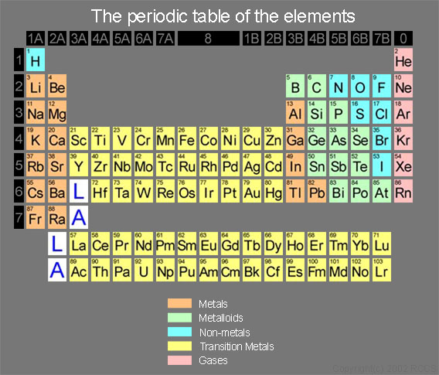
www.webelements.com

Slide 5
ΣΥΣΤΑΣΗ ΓΗΙΝΟΥ ΦΛΟΙΟΥ:
Κύρια στοιχεία (% κατά βάρος)
Οξείδιο | % Συγκέντρωση (R&F, 1995) | % Συγκέντρωση (T&M, 1985)
SiO₂ | 59.1 | 57.3
TiO₂ | 0.7 | 0.9
Al₂O₃ | 15.8 | 15.9
FeO | 6.6 | 9.1
MnO | 0.1 | 0.18
MgO | 4.4 | 5.3
CaO | 6.4 | 7.4
Na₂O | 3.2 | 3.1
K₂O | 1.88 | 1.1
P₂O₅ | 0.2

Slide 6
ΣΥΣΤΑΣΗ ΓΗΙΝΟΥ ΦΛΟΙΟΥ- Ιχνοστοιχεία
(ppm εκτός εάν σημειώνονται άλλες μονάδες)
Στοιχείο | Συγκέντρωση (R&F) | Συγκέντρωση (T&M) | Στοιχείο | Συγκέντρωση (R&F) | Συγκέντρωση (T & M)
Li | 11 | 13 | Ba | 390 | 250
Be |  | 1.5 | La | 18 | 16
B |  | 10 | Ce | 42 | 33
Sc | 22 | 30 | Pr | 5 | 3.9
V | 151 | 230 | Nd | 20 | 16
Cr | 119 | 185 | Sm | 3.9 | 3.5
Co | 25 | 29 | Eu | 1.2 | 1.1
Ni | 51 | 105 | Gd | 3.6 | 3.3
Cu | 24 | 75 | Tb | 0.56 | 0.6
Zn | 73 | 80 | Dy | 3.5 | 3.7
Ga | 16 | 18 | Ho | 0.76 | 0.78

Slide 7
ΣΥΣΤΑΣΗ ΓΗΙΝΟΥ ΦΛΟΙΟΥ- Ιχνοστοιχεία
(ppm εκτός εάν σημειώνονται άλλες μονάδες)
Στοιχείο | Συγκέντρωση (R&F) | Συγκέντρωση (T&M) | Στοιχείο | Συγκέντρωση (R&F) | Συγκέντρωση (T & M)
Pd, ppb |  | 1 | Ir, ppb |  | 0.1
Ag, ppb |  | 80 | Au, ppb | 3
Cd, ppb |  | 98 | Tl, ppb |  | 360
In, ppb |  | 50 | Pb | 12.6 | 8
Sn |  | 2.5 | Bi, ppb |  | 60
Sb |  | 0.2 | Th | 5.6 | 3.5
Cs | 2.6 | 1 | U | 1.42 | 0.91

Slide 8
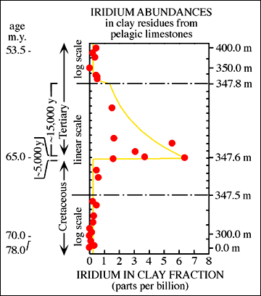
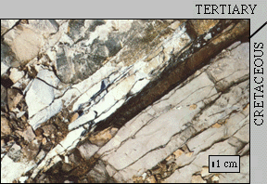
ΑΝΩΜΑΛΙΑ Ir –
ΜΑΖΙΚΗ ΚΑΤΑΣΤΡΟΦΗ ΚΡΗΤΙΔΙΚΟΥ
Luis Alvarez (1980): Aνακάλυψη συγκέντρωσης Ir 9 ppb στο αργιλικό στρώμα ηλικίας Αν. Κρητιδικού – Κατ. Παλαιογενούς με ανάλυση δειγμάτων πάχους 1 cm από το αργιλικό στρώμα με την αναλυτική τεχνική NAA.
(Πηγή: Alvarez, et al., 1980)

Slide 9
ΜΕΤΑΛΛΟΓΕΝΕΣΗ & ΑΝΑΖΗΤΗΣΗ ΚΟΙΤΑΣΜΑΤΩΝ
Μαγματική δράση, κυκλοφορία υδροθερμικών διαλυμάτων, μηχανισμοί αποσάθρωσης, δράση του έμβιου κόσμου →
μεταλλογενετικές διεργασίες →
σχηματισμός κοιτασμάτων.
Π.χ. πολλά κοιτάσματα πορφυρικού χαλκού και μολυβδενίου τα οποία εκδηλώνονται σε μεγάλα βάθη έχουν ανακαλυφθεί μέσω της χημικής ανάλυσης επιφανειακών δειγμάτων πορφύρη.

Slide 10
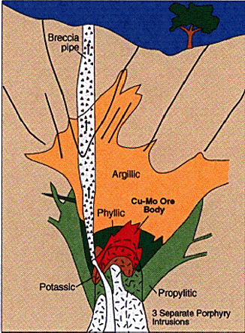

Slide 11
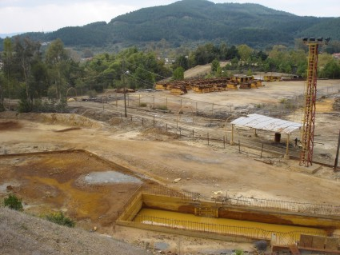
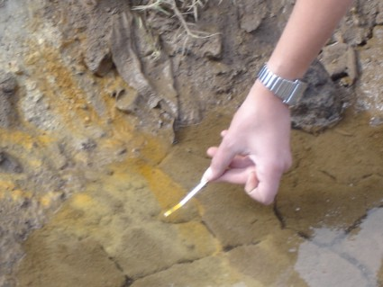
ΠΕΡΙΒΑΛΛΟΝΤΙΚΗ ΓΕΩΛΟΓΙΑ
Μελέτη της χημείας της απορροής μεταλλείων → προσδιορισμός ποικίλων παραμέτρων μέσω μετρήσεων τόσο στο ύπαιθρο, όσο και στο εργαστήριο.

Slide 12
ΜΕΘΟΔΟΙ ΧΗΜΙΚΗΣ ΑΝΑΛΥΣΗΣ
ΤΑΞΙΝΟΜΗΣΗ ΑΝΑΛΟΓΑ ΜΕ:
Τη μάζα του αναλυόμενου δείγματος (Μακρο-, Ημιμικρο-, Μικρο-, Υπερμικρο-)
Τις συνέπειες στην αρχική μορφή του δείγματος. (καταστρεπτικές ή μη καταστρεπτικές).
Τη μετρούμενη ιδιότητα του δείγματος. (κλασικές και ενόργανες).
Τον αυτοματισμό τους. (Συνεχείς ή ασυνεχείς)
Τις εφαρμογές τους.

Slide 13
ΑΝΑΛΥΤΙΚΗ ΤΕΧΝΙΚΗ-ΜΕΘΟΔΟΣ
Η αξιοποίηση ενός φυσικού ή χημικού φαινομένου στη χημική ανάλυση για παροχή ποιοτικών ή και ποσοτικών πληροφοριών σχετικά με την χημική σύσταση ορίζεται ως αναλυτική τεχνική (analytical technique).
αναλυτική μέθοδος (analytical method) είναι η εφαρμογή μιας αναλυτικής τεχνικής για την επίλυση ενός αναλυτικού προβλήματος.

Slide 14
ΧΗΜΙΚΗ ΑΝΑΛΥΣΗ
ΚΛΑΣΙΚΕΣ
ΤΕΧΝΙΚΕΣ
ΕΝΟΡΓΑΝΕΣ ΤΕΧΝΙΚΕΣ
ΣΤΑΘΜΙΚΕΣ
καταβύθιση-ζύγιση
ΟΓΚΟΜΕΤΡΙΚΕΣ
ογκομέτρηση
ΟΠΤΙΚΕΣ
π.χ. AAS
ΧΡΩΜΑΤΟ-ΓΡΑΦΙΚΕΣ
π.χ. IC
ΗΛΕΚΤΡΟ-ΧΗΜΙΚΕΣ
π.χ. ηλεκτρόλυση

Slide 15
ΧΑΡΑΚΤΗΡΙΣΤΙΚΟ | ΚΛΑΣΙΚΕΣ ΤΕΧΝΙΚΕΣ ΑΝΑΛΥΣΗΣ | ΕΝΟΡΓΑΝΕΣ ΤΕΧΝΙΚΕΣ ΑΝΑΛΥΣΗΣ
ΚΟΣΤΟΣ | μικρό | υψηλό
ΑΞΙΟΠΙΣΤΙΑ ΑΠΟΤΕΛΕΣΜΑΤΩΝ | ικανοποιητική | ικανοποιητική-χαμηλή
ΕΥΑΙΣΘΗΣΙΑ | μικρή | μεγάλη
ΕΚΛΕΚΤΙΚΟΤΗΤΑ | μικρή | μεγάλη
ΤΑΧΥΤΗΤΑ | μικρή | μεγάλη
ΠΟΣΟΤΗΤΑ ΔΕΙΓΜΑΤΟΣ | μεγάλη (καταστρεπτικές) | μικρή
ΑΥΤΟΜΑΤΙΣΜΟΣ | όχι | ναι
ΕΠΙΔΕΞΙΟΤΗΤΑ ΧΕΙΡΙΣΤΗ | υψηλή | χαμηλή

Slide 16
ΑΝΑΛΥΣΗ ΠΕΡΙΕΚΤΙΚΟΤΗΤΑΣ
y
y₂
y₁
z₁
z₂
z

Slide 17
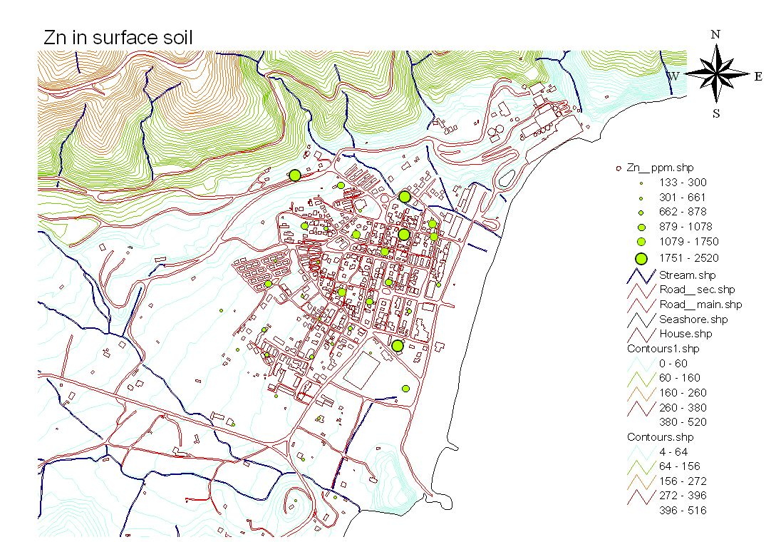
ΑΝΑΛΥΣΗ ΚΑΤΑΝΟΜΗΣ

Slide 18
ΑΝΑΛΥΣΗ ΧΗΜΙΚΩΝ ΔΙΕΡΓΑΣΙΩΝ
y
z₁
z₂
  τ

Slide 19
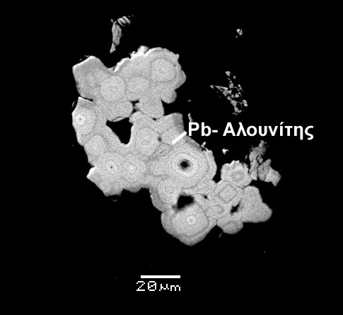
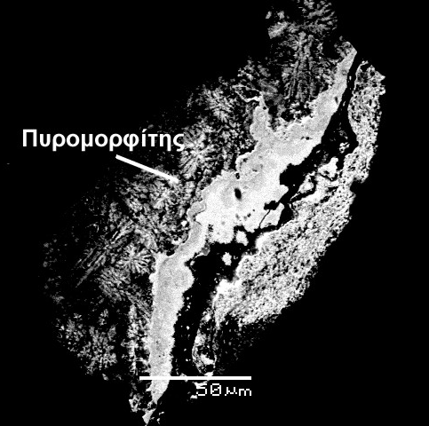
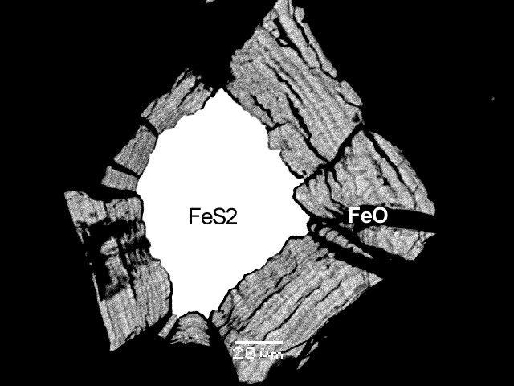
ΑΝΑΛΥΣΗ ΔΟΜΗΣ
Δέσμευση μετάλλων σε στερεές φάσεις που σχηματίζονται στο έδαφος του Στρατωνίου. Εικόνες από το ηλεκτρονικό μικροσκόπιο (SEM) του Τμήματος Γεωλογίας.

Slide 20
ΟΛΙΚΗ – ΜΕΡΙΚΗ ΑΝΑΛΥΣΗ 1
Ολική: προσδιορισμός του συνόλου των στοιχείων που απαντώνται στο δείγμα.
Μερική: ποσοτικός προσδιορισμός ενός κλάσματος των στοίχείων του δείγματος.
Χρήση κατάλληλων αντιδραστηρίων που επιδρούν εκλεκτικά στα συστατικά του δείγματος.

Slide 21
ΟΛΙΚΗ – ΜΕΡΙΚΗ ΑΝΑΛΥΣΗ 2

Slide 22
ΕΠΙΛΟΓΗ ΑΝΑΛΥΤΙΚΗΣ ΜΕΘΟΔΟΥ
ΚΡΙΤΗΡΙΑ ΕΠΙΛΟΓΗΣ:
ποια στοιχεία ή χημικές ενώσεις πρέπει να προσδιοριστούν;
ποιες οι αναμενόμενες συγκεντρώσεις, ποια τα όρια ανυχνευσιμότητας;
ποια τα συστατικά της μήτρας και ποιες οι πιθανές παρεμβολές στον προσδιορισμό των εξεταζόμενων στοιχείων ή ενώσεων;
ποια η απαιτούμενη ακρίβεια και επαναληψημότητα των μετρήσεων καθώς και η μετέπειτα χρήση των αναλυτικών αποτελεσμάτων;
ποιοι οι οικονομικοί, χρονικοί, νομικοί περιορισμοί της χημικής ανάλυσης;

Slide 23
ΕΠΙΤΥΧΙΑ ΧΗΜΙΚΗΣ ΑΝΑΛΥΣΗΣ
Προσεκτικός σχεδιασμός και προγραμματισμός εργαστηριακών εργασιών.
Αντιπροσωπευτικά χονδρικά δείγματα.
Μελέτη βιβλιογραφίας.
Χαρακτηριστικά απόδοσης αναλυτικής μεθόδου.
Διαθεσιμότητα αντιδραστηρίων, κόστος, απαιτούμενος χρόνος.

Slide 24
ΧΑΡΑΚΤΗΡΙΣΤΙΚΑ ΑΠΟΔΟΣΗΣ
ΑΝΑΛΥΤΙΚΩΝ ΜΕΘΟΔΩΝ
Χαρακτηριστικό | Αγγλικός όρος | Περιγραφή
Όριο ανίχνευσης | Limit of detection | Η μικρότερη συγκέντρωση της ουσίας που μπορεί να προσδιοριστεί με ορισμένη αξιοπιστία.
Ακρίβεια | Accuracy, bias | Μέτρο της εγγύτητας της πειραματικής τιμής προς την αληθινή τιμή.
Επαναληψιμότητα | Precision | Χαρακτηρίζει τη συμφωνία των αποτελεσμάτων μιας σειράς μετρήσεων.
Εκλεκτικότητα ή επιλεκτικότητα | Specificity, selectivity | Η ικανότητα μιας αναλυτικής μεθόδου να προσδιορίζει μια ουσία (αναλυτής) παρουσία άλλων ουσιών (μήτρα).
Ανάκτηση ή απόδοση | Recovery | Το ποσοστό της συνολικής ποσότητας της ουσίας το οποίο προσδιορίζεται μετά από ένα ή περισσότερα στάδια της αναλυτικής μεθόδου.
Αναλυτική περιοχή | Range, calibration range | Η περιοχή συγκεντρώσεων όπου μπορεί να προσδιοριστεί ο αναλυτής με ορισμένη αξιοπιστία.
Ανθεκτικότητα | Robustness, ruggedness | Ικανότητα μεθόδου να "ανθίσταται" (δηλ. να παράγει ορθά αποτελέσματα) σε μικρές μεταβολές πειραματικών παραμέτρων.

Slide 25
ΑΞΙΟΛΟΓΗΣΗ-ΕΠΙΚΥΡΩΣΗ ΑΝΑΛΥΤΙΚΗΣ ΜΕΘΟΔΟΥ
Προσδιορισμός χαρακτηριστικών απόδοσης της μεθόδου
Προσδιορισμός στατιστικών παραμέτρων της μεθόδου
Υποψήφια αναλυτική μέθοδος
Εκτίμηση ακρίβειας μέσω ανάλυσης πιστοποιημένων δειγμάτων αναφοράς
Εκτίμηση επαναληψιμότητας μέσω επαναλαμβανόμενων μετρήσεων
Επικυρωμένη αναλυτική μέθοδος

Slide 26
ΠΡΟΕΤΟΙΜΑΣΙΑ ΔΕΙΓΜΑΤΩΝ
Ξήρανση → Απομάκρυνση νερού σε φούρνο Τ< 60 ^{ο}C
Κονιοποίηση/ κοσκίνισμα
Μείωση μάζας → μέθοδος τεταρτημορίων ή με μηχανικά μέσα

Slide 27
ΣΧΕΣΗ ΚΟΚΟΜΕΤΡΙΑΣ / ΟΡΥΚΤΟΛΟΓΙΑΣ
Δευτερογενή μη
πυριτικά ορυκτά
Πρωτογενή
πυριτικά ορυκτά
Δευτερογενή
πυριτικά ορυκτά
χαλαζίας
άμμος
ιλύς
άργιλος

Slide 28
ΤΡΟΠΟΣ ΕΜΦΑΝΙΣΗΣ ΑΝΑΛΥΤΗ ΣΕ ΣΤΕΡΕΑ ΔΕΙΓΜΑΤΑ
α)
β)
δ)
γ)

Slide 29
ΔΙΑΛΥΤΟΠΟΙΗΣΗ ΓΕΩΛΟΓΙΚΩΝ ΥΛΙΚΩΝ
Στοιχεία που συγκρατούνται στο πλέγμα πρωτογενών πυριτικών ορυκτών περιέχονται συνήθως στο αδρόκκοκο κλάσμα της κοκκομετρίας και απαιτούν ισχυρή όξινη προσβολή για την απελευθέρωσή τους στο προς ανάλυση διάλυμα.
Στοιχεία προσροφημένα στην επιφάνεια αργιλικών ορυκτών, οξειδίων Fe, Mn, ή οργανικής ύλης, τα οποία πιθανότατα έχουν βρεθεί σε αυτές τις θέσεις μέσω μεταφοράς τους από φυσικά διαλύματα, περιέχονται κυρίως στο λεπτόκοκκο κλάσμα της κοκκομετρίας και μπορούν να απελευθερωθούν στο προς ανάλυση διάλυμα με ασθενή προσβολή οξέων.

Slide 30
ΕΚΛΕΚΤΙΚΗ ΕΚΧΥΛΙΣΗ/
ΑΣΘΕΝΗΣ ΟΞΙΝΗ ΠΡΟΣΒΟΛΗ
Tr – X + Me2+ = Me – X +Tr2+
Όπου Tr το ιχνοκατιόν
Me ένα κύριο κατιόν
X αργιλικό ορυκτό ή κολλοειδές σωματίδιο.

Slide 31
Μέθοδoς Διαδοχικών Εκχυλίσεων
(Tessier et al., 1979, Li & Thornton, 2001)
Στάδιο | Φάση | Κλάσμα | Αντιδραστήριο
Ι | Ανταλλάξιμη | Προσροφημένο | MgCl₂
ΙΙ | Ανθρακική | Ανθρακικό και προσροφημένο κλάσμα με μηχανισμούς ειδικής προσρόφησης | NaOAc
^{III} | Αναγώγιμη | Κλάσμα συνδεδεμένο με οξείδια Fe / Mn | NH₂.OH.HCl
^{IV} | Οξειδώσιμη | Κλάσμα συνδεδεμένο με οργανικές και θειούχες ενώσεις | H₂O₂ NH₄OAc
^{V} | Υπολειμματική | Κλάσμα στο πλέγμα πυριτικών και αργιλοπυριτικών ορυκτών/ φάσεων | HF + HClO₄ + HNO₃

Slide 32
ΜΕΡΙΚΗ ΔΙΑΛΥΤΟΠΟΙΗΣΗ
Αντιδραστήριο: βασιλικό νερό (aqua regia), διάλυμα πυκνού υδροχλωρικού και νιτρικού οξέος σε αναλογία
3 : 1.
3HCl + HNO3 → 2 H2O + NOCl + Cl2
Ισχυρό διαλυτικό μέσο για τα σουλφίδια λόγω των οξειδωτικών ιδιοτήτων του.
Επιπλέον διαλυτοποιεί οξείδια του σιδήρου, απατίτη, οξείδια του ουρανίου και του μολυβδαινίου, ενώ έχει περιορισμένη δράση επί των πυριτικών ενώσεων.
Ακατάλληλο για διαλυτοποιήσεις δειγμάτων με υψηλό περιεχόμενο οργανικής ύλης.

Slide 33
ΟΛΙΚΗ ΔΙΑΛΥΤΟΠΟΙΗΣΗ
Αρχικά οξείδωση της οργανικής ύλης με χρήση νιτρικού οξέος και ακολούθως θέρμανση με υδροφθορικό οξύ ή μίγμα νιτρικού, υπερχλωρικού και υδροφθορικού οξέων.
Προσβολή του πυριτικού πλέγματος των ορυκτών. Η περίσσεια του πυριτίου απομακρύνεται από το δείγμα υπό τη μορφή του αερίου SiF4.
Προσδιορισμός πτητικών χημικών στοιχείων, π.χ. As, θα πρέπει να χρησιμοποιούνται κλειστά δοχεία ώστε να αποφεύγεται η απώλεια τους από το δείγμα.
Ορισμένα ανθεκτικά ορυκτά όπως ο βαρίτης και το ζιρκόνιο δεν διαλύονται πλήρως με την παραπάνω διαδικασία.
Για τον προσδιορισμό των σπανίων γαιών και του πυριτίου σε γεωλογικά δείγματα απαιτείται σύντηξη με μεταβορικό/ τετραβορικό λίθιο. και οδηγείται για ανάλυση.

Slide 34
ΒΙΟΛΟΓΙΚΑ ΥΛΙΚΑ
Ξηρή αποτέφρωση – dry ashing, είτε υγρή αποτέφρωση – wet ashing
Η ξηρή αποτέφρωση συντελείται με θέρμανση επί 4-12 ώρες σε θερμοκρασία 450- 600 οC. Το ανόργανο στερεό υπόλειμμα (τέφρα) της διαδικασίας διαλυτοποιείται εύκολα
πτητικά στοιχεία όπως τα As, Se, Pb, Cd → αυτόκλειστο σύστημα μικροκυμάτων με δοχεία Teflon.

Slide 35
ΥΔΑΤΙΚΑ ΔΕΙΓΜΑΤΑ
δεν απαιτούν διαλυτοποίηση με εξαίρεση περιπτώσεις μεγάλης περιεκτικότητας αιωρούμενων στερεών.
Τυπική προετοιμασία των δειγμάτων νερού για χημική ανάλυση περιλαμβάνει διήθηση με χρήση φίλτρου 0.45 μ. και οξύνιση στην ύπαιθρο.
Δείγματα υγρών αποβλήτων μπορεί να περιέχουν υψηλές συγκεντρώσεις μετάλλων σε ποικιλία υποστρωμάτων και απαιτούν διαλυτοποίηση ώστε αυτά να απελευθερωθούν σε ένα ομοιογενές διάλυμα πριν από τη χημική ανάλυση.

Slide 36
ΤΕΧΝΙΚΕΣ ΑΝΑΛΥΣΗΣ ΔΙΑΛΥΜΑΤΩΝ
Ατομική Φασματοσκοπία (AS)
Φασματοσκοπία Μάζας (MS)
Ηλεκτροχημικές τεχνικές (ET)

Slide 37
ΦΑΣΜΑΤΟΣΚΟΠΙΚΕΣ ΑΝΑΛΥΤΙΚΕΣ ΤΕΧΝΙΚΕΣ
Αναλυτικές τεχνικές: Φασματοσκοπικές και μη φασματοσκοπικές ή κλασσικές, υγρές χημικές.
Oι φασματοσκοπικές τεχνικές χρησιμοποιούν την αλληλεπίδραση της ηλεκρομαγνητικής ακτινοβολίας με το γεωχημικό δείγμα για την πραγματοποίηση της χημικής ανάλυσης.
Ηλεκτρομαγνητική ακτινοβολία: ρεύμα φωτονίων κινούμενο κυματοειδώς με ταχύτητα ίση με αυτή του φωτός. Τα φωτόνια μπορεί να εκφραστούν ως ενέργεια (Ε), μήκος κύματος (λ) ή συχνότητα (ν).
Eξίσωση του Max Planck:
E = hν = hc /λ
όπου, (h) η σταθερά του Planck (4.136 10-15 eVsec) και (c) η ταχύτητα του φωτός (3 10⁸ m /sec).

Slide 38
ΣΥΓΚΕΝΤΡΩΣΗ ΣΤΟΙΧΕΙΩΝ & ΑΝΑΛΥΤΙΚΕΣ ΤΕΧΝΙΚΕΣ
Συγκέντρωση | Χημικό Στοιχείο | Αναλυτική Τεχνική
Κύρια στοιχεία | O, Si, Al, Fe, Ca, Mg, Na, K, Ti | XRF, INAA
Ολιγοστοιχεία | P, Mn, Sr, Ba, V, Cr, Νi, Zr, Zn, Cu, Ce, Rb, Sc, Co, Y, Ga, La, Nd, Li, Nb, B, Pb, Pr, Dy, S, Th, Gd, Hf, Sn, Er, Yb, Ge, Be, Eu | INAA, XRF, TXRF, AAS, ICP-AES
Ιχνοστοιχεία | As, Mo, Pd, Cs, Ta, W, U, Ho, T, Tl, Tm, Lu, Sb, Cd, Ag, Bi, Se, In, Au, Re, Ir, Os | INAA, RNAA, ICP-MS, TXRF

Slide 39
ΗΛΕΚΤΡΟΜΑΓΝΗΤΙΚΟ ΦΑΣΜΑ & ΑΝΑΛΥΤΙΚΕΣ ΤΕΧΝΙΚΕΣ
Χαμηλή ενέργεια
Χαμηλή συχνότητα
Υψηλό μήκος κύματος
Υψηλή ενέργεια
Υψηλή συχνότητα
Χαμηλό μήκος κύματος
λ (m)
10⁴
10³
10²
10¹
10⁰
10⁻¹
10⁻²
10⁻³
10⁻⁴
10⁻⁵
10⁻⁶
10⁻⁷
10⁻⁸
10⁻⁹
10⁻¹⁰
Ραδιοφωνικά
κύματα
Μικρο-
κύματα
Κοσμική
ακτινοβολία
Υπέρυθρη
Ορατό φως
Υπεριώδης
Ακτίνες Χ
Ακτίνες γ
10⁵
10⁶
10⁷
10⁸
10⁹
10¹⁰
10¹¹
10¹²
10¹³
10¹⁴
10¹⁵
10¹⁶
10¹⁷
10¹⁸
10¹⁹
AES
AAS
ICP
XRF
TXRF
PIXE
INAA
RNAA
PGAA
ν (Hz)

Slide 40
ΚΑΜΠΥΛΗ ΒΑΘΜΟΝΟΜΗΣΗΣ
Εύρος μετρούμενης συγκέντρωσης
Απορρόφηση
Standards
Αναλυόμενο δείγμα
Συγκέντρωση

Slide 41
ΑΤΟΜΙΚΗ ΦΑΣΜΑΤΟΣΚΟΠΙΑ
Απορρόφηση
Εκπομπή
Φθορισμός
FAAS
GFAAS
FEP
ICPAES
AFS

Slide 42
ΣΥΝΗΘΕΙΣ ΕΝΟΡΓΑΝΕΣ ΤΕΧΝΙΚΕΣ ΓΙΑ ΑΝΑΛΥΣΗ ΔΙΑΛΥΜΑΤΩΝ
Φασματοσκοπία ατομικής απορρόφησης
Φασματοσκοπία ατομικής εκπομπής
Φασματομετρία μαζών

Slide 43

F- AAS
Φλόγα
Λυχνία καθόδου
Μονοχρωμάτορας
Ενισχυτής
Καύσιμο αέριο
Εκνεφελωτής
Οξειδωτικό αέριο
Φωτοπολλαπλασιαστές
Αναλυόμενο διάλυμα δείγματος

Slide 44
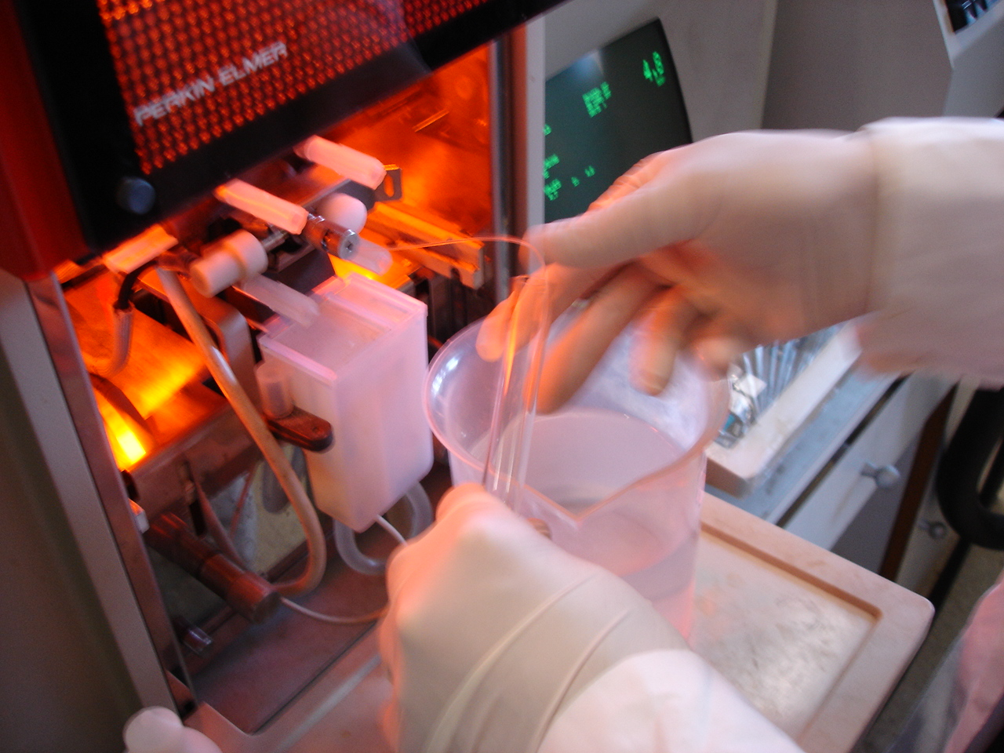
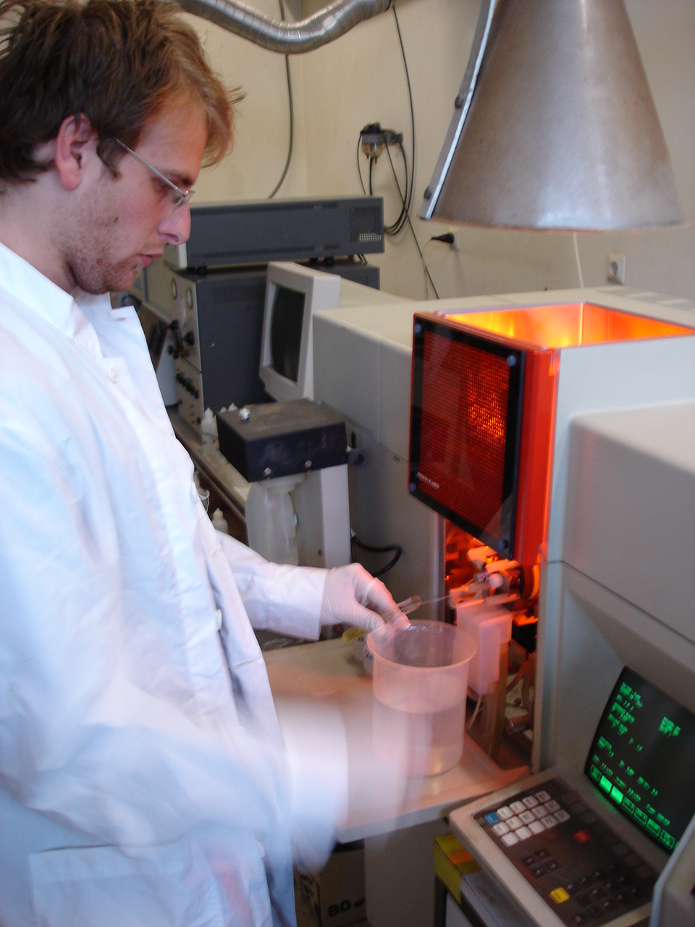

Slide 45
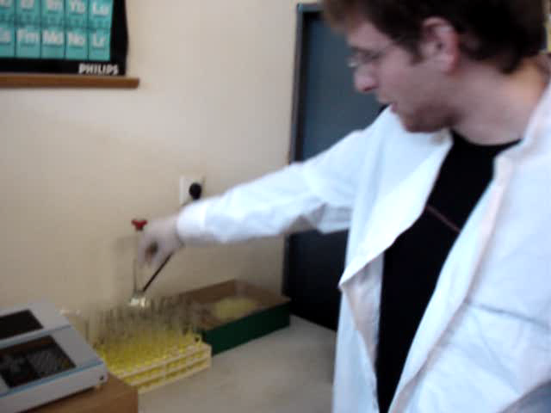

Slide 46

G- AAS
Λυχνία καθόδου
Μονοχρωμάτορας
Εξαχνωτής γραφίτη
Ενισχυτής
Φωτοπολλαπλασιαστές

Slide 47
ΠΑΡΕΜΠΟΔΙΣΕΙΣ AAS
Φυσικές παρεμποδίσεις οι οποίες σχετίζονται με το ιξώδες ή την πυκνότητα των διαλυμάτων Χημικές παρεμποδίσεις οι οποίες σχετίζονται με ατελή διέγερση των ατόμων, λόγω παρουσίας άλλων στοιχείων και χημικών ενώσεων στο υλικό της μήτρας του διαλύματος.
Φασματικές παρεμποδίσεις εμφανίζονται όταν η γραμμή του φάσματος του υπό ανάλυση στοιχείου επικαλύπτεται από τη φασματική γραμμή κάποιου άλλου στοιχείου ή ένωσης.
Παρεμποδίσεις ιονισμού
Παρεμποδίσεις υποβάθρου οφείλονται σε μοριακές ενώσεις του υποστρώματος

Slide 48
ΦΑΣΜΑΤΟΣΚΟΠΙΑ ΑΤΟΜΙΚΗΣ ΕΚΠΟΜΠΗΣ (AES)
Φάσμα εκπομπής διεγερμένων ατόμων
Φλογοφωτομετρία εκπομπής για προσδιορισμό K, Na
Χρήση πλάσματος με επαγωγική σύζευξη (ICP) →υψηλότερες θερμοκρασίες/ καλύτερη ατομοποίηση
Πλάσμα = κατάσταση ύλης σε υψηλές θερμοκρασίες (>6000K) όπου όλα τα μόρια έχουν διασπασθεί
ICP-AES: Πολυστοιχειακή τεχνική

Slide 49
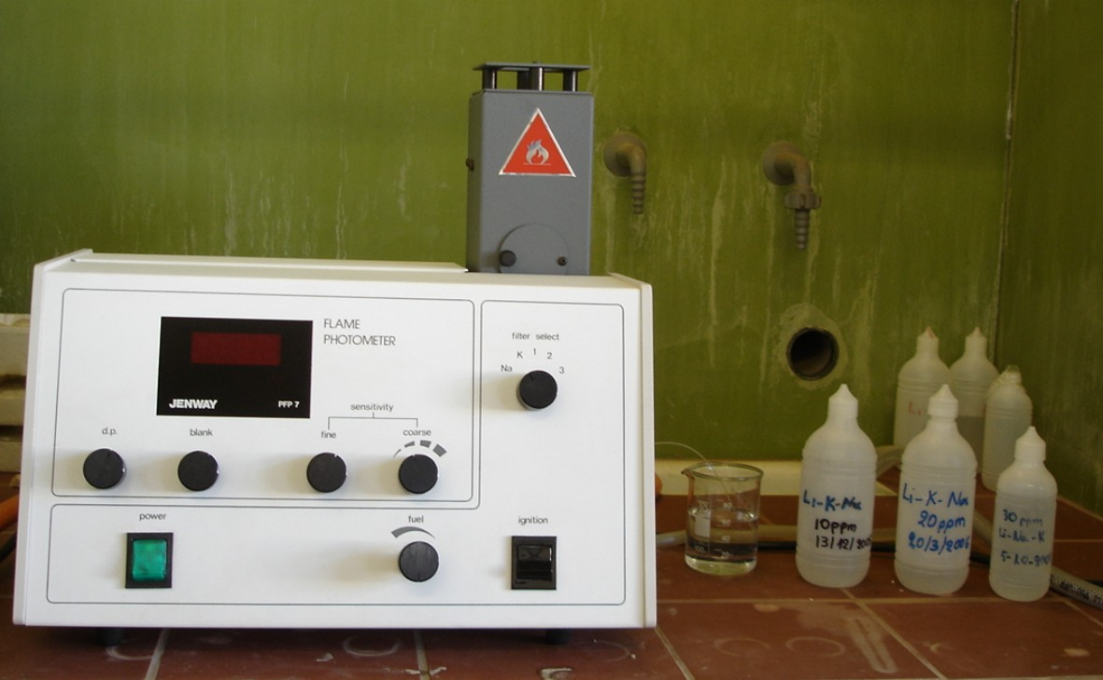
ΦΛΟΓΟΦΩΤΟΜΕΤΡΟ ΤΟΥ ΕΡΓΑΣΤΗΡΙΟΥ ΓΕΩΧΗΜΕΙΑΣ

Slide 50
ICP-AES
ICP Torch
Πολυχρωμάτορας
Γεννήτρια τάσης
Φακός
Ανιχνευτές
Τροφοδοσία Αργόν
Εκνεφελωτής
Θάλαμος αεροζόλ
Δείγμα

Slide 51
ΑΝΑΛΥΤΙΚΕΣ ΔΥΝΑΤΟΤΗΤΕΣ ICP-AES
Κυρίως ανάλυση διαλυμάτων
Περίπου 60 στοιχεία / ορισμένα μη μέταλλα
Προσδιορισμός συγκέντρωσης → καμπύλες βαθμονόμησης
Υψηλές θερ/σίες → χαμηλά όρια ανίχνευσης (<1μg/l)
Προβλήματα φασματικών παρεμποδίσεων
Περιορισμένες χημικές παρεμποδίσεις

Slide 52
ICP-MS
Εκνεφελωτής
ICP Torch
Φίλτρο τετραπόλου
Ανιχνευτής
Οπτικό σύστημα
Θάλαμος αεροζόλ
Δείγμα

Slide 53
ΑΝΑΛΥΤΙΚΕΣ ΔΥΝΑΤΟΤΗΤΕΣ ICP-MS
Κυρίως ανάλυση διαλυμάτων
Περίπου 75 στοιχεία / μέταλλα και αμέταλλα
Προσδιορισμός συγκέντρωσης → καμπύλες βαθμονόμησης- ταυτοποίηση κορυφών φάσματος
Υψηλές θερ/σίες → χαμηλά όρια ανίχνευσης
Αμελητέες παρεμποδίσεις (λίγες φασματικές)
Δυνατότητα ημι/ποσοτικής ανάλυσης

Slide 54
ΧΑΡΑΚΤΗΡΙΣΤΙΚΟ | FAAS | GAAS | ICP-AES | ICP-MS
Αριθμός προσδιοριζόμενων στοιχείων | 60+ (μέταλλα) | 50+ (μέταλλα) | 70+ (μέταλλα και ορισμένα αμέταλλα) | 75+ (μέταλλα και αμέταλλα)
Πολυστοιχειακή | Όχι | Όχι | Ναι | Ναι
Ταχύτητα ανάλυσης | Ταχεία (για <5 στοιχεία το δείγμα) | Βραδεία (3-5 min το στοιχείο) | Ταχεία (σύγχρονη ανάλυση πολλών στοιχείων) | Ταχεία (σύγχρονη ανάλυση πολλών στοιχείων)
Ημι-ποσοτική ανάλυση | Όχι | Όχι | Ναι | Ναι
Ισοτοπική ανάλυση | Όχι | Όχι | Όχι | Ναι
Όρια ανίχνευσης | Καλά | Άριστα | Πολύ καλά | Άριστα
Εύρος προσδιοριζόμενης συγκέντρωσης | 10³ | 10² | 10⁵ | 10⁵-10⁸
Επαναληψιμότητα | <1% | <5% | <2% | <3%
Αναλυόμενος όγκος | Μεγάλος | Μικρός | Μικρός | Μικρός
Παρεμποδίσεις
Φασματικές | Πολύ λίγες | Πολύ λίγες | Πολλές | Λίγες
Χημικές | Πολλές | Πολλές | Λίγες | Μερικές
Ανάπτυξη μεθοδολογίας | Εύκολη | Δύσκολη | Σχετικά εύκολη | Δύσκολη
Ευχρηστία | Πολύ εύκολη | Μετρίως εύκολη | Εύκολη | Μετρίως εύκολη
Κόστος | Χαμηλό | Μέσο | Υψηλό | Πολύ υψηλό

